Slide 1

Introdução a Programação
Linguagem C/C++
Prof. Evandro Cesar Estevam

Slide 2
Lógica
O que orientou a obtenção dos procedimentos para as soluções ?
A Lógica
O que é lógica ?
A lógica é o ramo da Filosofia e da Matemática que estuda os métodos e princípios que permitem fazer distinção entre raciocínios válidos e não válidos, determinando o processo que leva ao conhecimento verdadeiro.

Slide 3
Lógica
O uso da lógica é primordial na solução de problemas. Com ela é possível alcançar objetivos com eficiência e eficácia.
Ninguém ensina outra pessoa a pensar, mas a desenvolver e aperfeiçoar esta técnica, com persistência e constância.

Slide 4
Algoritmos
Ao utilizarmos a lógica para listar passos ordenados que resultam na solução de um determinado problema estamos construindo um algoritmo.
Podemos definir algoritmo como:
  Algoritmo é um conjunto finito de regras, bem definidas, que nos levam a solução de um problema em um tempo finito
  Algoritmo é a descrição de um conjunto de ações que, obedecidas, resultam numa sucessão finita de passos, atingindo o objetivo

Slide 5
Características de um algoritmo
  Finitude: deve sempre terminar após um número finito de passos
  Definição: cada passo deve ser precisamente definido.
  Entradas: deve ter zero ou mais entradas. Isto é, informações que lhe são fornecidas antes do algoritmo iniciar
  Saídas: deve possuir uma ou mais saídas. Esta relacionado diretamente com as entradas.
  Eficiência: todas as operações devem ser executadas com precisão em um tempo finito

Slide 6
Métodos para construção de algoritmos
  Ler atentamente o enunciado, destacando os pontos mais importantes.
  Definir quais serão os dados fornecidos para a execução do algoritmo.
  Definir quais serão os cálculos a serem executados.
  Definir quais serão os dados gerados pela execução do algoritmo.
  Construir o algoritmo.
  Testar o algoritmo realizando simulações
  Exemplo
  Sabendo que João tem R$100,00 escreva um programa para calcular o troco que ele deve receber ao comprar um livro de algoritmo.

Slide 7
Programa de computadores
São algoritmos escritos numa linguagem de programação e que são interpretados e executados por um computador. Consiste em uma sequência de comandos que apresenta as tarefas a serem realizadas para resolver determinado problema.

Slide 8
Linguagem de programação
Conjunto finito de símbolos e regras com os quais se escrevem programas de computador. As linguagens de programação permitem o desenvolvimento de aplicativos comerciais, científicos, planilhas eletrônicas, editores de textos, jogos, etc
São consideradas linguagens de programação: Basic, Pascal, COBOL, Java, C++, C#, Python, entre outras.

Slide 9
Linguagens de Programação
É uma forma de transferir o conhecimento humano para o computador sem conhecer a linguagem nativa do computador;
O computador conhece apenas a linguagem binária como por exemplo 01010100011100110011001;
É necessário traduzir os comandos conhecidos pelo homem para uma forma que o computador entenda: imprima (“bom final de semana a todos”);
Existem diferentes formas de expressar o comando acima e varia conforme a linguagem de programação que está sendo utilizada.
Um programa escrito em uma linguagem de programação é chamado de programa fonte ou código fonte.

Slide 10
Linguagens de Programação
Um programa fonte ainda não é entendido pelo computador;
É necessário converter este programa para a linguagem do computador (binário);
Este processo é chamado de geração de programa executável;
A geração é composta por duas fases:
  Compilação;
  Linkedição;

Slide 11
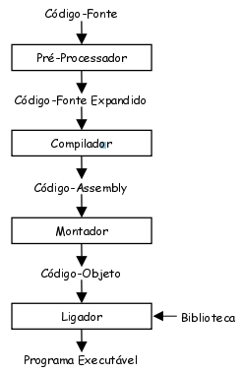
Linguagens de Programação
Pré-Processador mapeia as instruções escritas numa linguagem de alto nível estendida para instruções da linguagem de baixo nível
Compilador analisa o código-fonte e o converte para um código-assembly (versão mnemônica da linguagem de máquina)
Montador traduz o código-assembly para o código-objeto (versão em linguagem de máquina do código-fonte). Forma intermediária que não pode ser lida nem pelo programador quanto pela máquina
Ligador junta o código-objeto com as bibliotecas necessárias para gerar o programa executável

Slide 12
Linguagens de Programação
Ao se aprender uma nova linguagem de programação, normalmente se estuda:
  sintaxe
  tipos de dados (básicos, compostos, definidos pelo usuário)
  operadores
  comandos de controle
  funções
  entrada e saída
  bibliotecas
Essas características são comuns à maioria das linguagens ditas "de uso geral". Esse é o caso de C, C++, Pascal, VB, Java e também de C#.

Slide 13
Linguagens de Programação
Cada linguagem possui um conjunto único de palavras-chaves e uma sintaxe;
Programas podem ser escritos em várias linguagens
  Diretamente compreensíveis pelo computador
  Exigem passos intermediários de tradução.
Podem ser divididas em três tipos:
  Linguagem de Máquina;
  Linguagem Simbólica;
  Linguagem de Alto Nível.

Slide 14
Linguagem de Programação - Máquina
Linguagem de Máquina (machine language)
Classificação: linguagem de primeira geração;
Mais baixo nível, a única entendida pelo processador (UCP);
Cada processador possui sua própria forma de interpretar sua linguagem de máquina;
É constituída apenas por sistema binário (“0” e “1”) ou sistema hexadecimal “0” a “9”, e de “A” a “F”;
    Ex:
    0100 1111 1010 1101

Slide 15
Linguagem de Programação - Simbólica
Linguagem Simbólica
Classificação: linguagem de segunda geração;
Linguagem de baixo nível;
Nível imediatamente acima da linguagem de máquina;
Possui a mesma estrutura e conjunto de instruções que a linguagem de máquina;
Permite utilizar nomes (chamados mnemônicos) e símbolos em lugar de números;
Cada UCP possui sua própria forma de interpretação, assim, um programa escrito em linguagem simbólica para uma UCP poderá não ser executado em outra UCP.
Exemplo: Assembly

Slide 16
Linguagem de Programação - Simbólica
Linguagem Simbólica
Muito utilizada nos primórdios da programação;
Utilização principal:
    velocidade de execução
    tamanho do programa executável
Montagem = conversão da Linguagem Simbólica em Linguagem de Máquina. Realizada por um Montador ou (assembler).

Slide 17
Linguagem de Programação - Alto Nível
Linguagem de Alto Nível
Linguagens de programação que possuem estrutura e palavras-chave mais próximas da linguagem humana.
Principal vantagem:
    São naturalmente mais fáceis de serem lidas e escritas.
Os programas escritos nessas linguagens são convertidos para a linguagem de baixo nível através de um compilador ou de um interpretador.
    Ex: C, Delphi, Java, C#.
    if (A>10) then A := A-7;

Slide 18
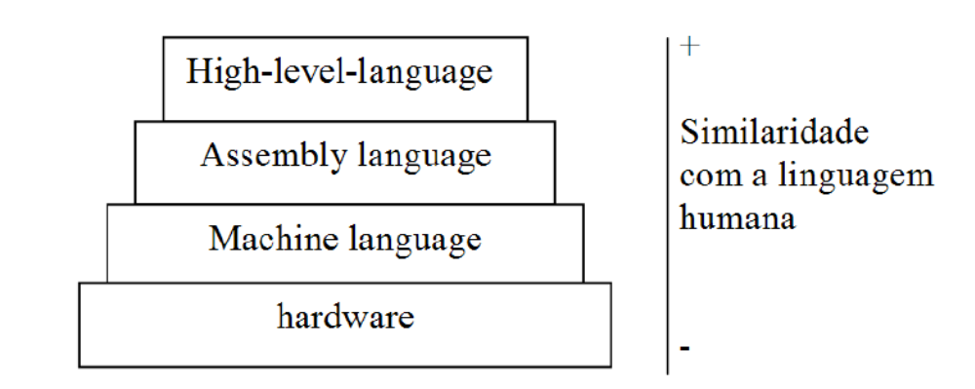
Linguagem de Programação

Slide 19
Linguagem C

Slide 20
#include <stdio.h>
int main ()
{
int Dias; /* Declaracao de Variaveis */
float Anos;
printf ("Entre com o número de dias: "); /* Entrada de Dados */
scanf ("%d",&Dias);
Anos=Dias/365.25; /* Conversao Dias->Anos */
printf ("\n\n%d dias equivalem a %f anos.\n",Dias,Anos);
return(0);
}

Slide 21
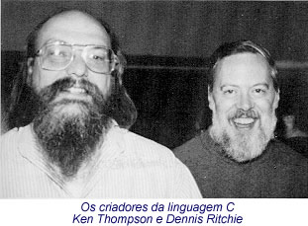
Linguagem C
Criada em 1972, por Dennis Ritchie, que faleceu
em 2011;
Centro de Pesquisas da Bell Laboratories;
Para utilização no S.O. UNIX e para sua reescrita até então em assembly;
C é uma linguagem de propósito geral;
Características genéricas:
  portabilidade,
  modularidade,
  compilação separada,
  recursos de baixo nível,
  geração de código eficiente,
  confiabilidade,
  simplicidade e facilidade de uso.

Slide 22
Aplicações Linguagem C
A linguagem C pode ser utilizada em diversos campos de desenvolvimento:
✓ Sistemas operacionais
✓ Gerenciadores de banco de dados
✓ Editores de texto
✓ Planilhas eletrônicas
✓ Compiladores
Sistemas de negócios (folha, contabilidade, estoque, etc).
Softwares embarcados, carros, máquinas, smartphones
É bem provável que o software que você esteja utilizando neste momento tenha sido escrito em C ou C++

Slide 23
Características da Linguagem C
São compilados, portanto geram programas executáveis;
Código C é portável, podendo facilmente através de um recompilação rodar em qualquer plataforma
Combina o alto nível com o baixo nível, permitindo a manipulação direta de bits, bytes e endereço de memória
Case sensitive;
Tipos de dados primitivos: caractere, inteiro e real;
Possui estruturas de controle de fluxo;
Operadores aritméticos, lógicos, relacionais e condicional;
Todo linha de instrução em um programa é finalizada com um “;”;

Slide 24

DEV C++
Dev-C++ é um Ambiente de Desenvolvimento Integrado (IDE - Integrated Development Environment) para programação na linguagem C/C++.
Disponível para download:
http://sourceforge.net/projects/orwelldevcpp/files/Setup%20Releases/

Slide 25
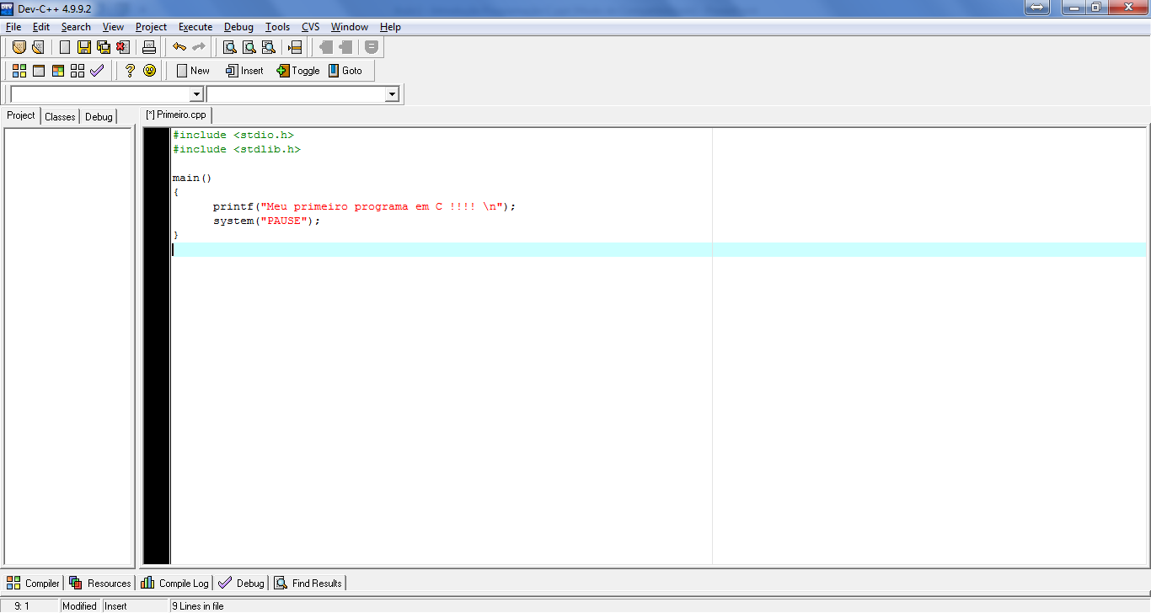
DEV C++

Slide 26
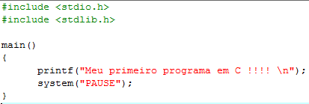
Primeiro Programa

Slide 27
Criando, compilando e executando
Novo programa
  No menu File, selecione a opção New e depois Source File
Compilando o código
No menu Execute, clique em Compile
Executando o código
No menu Exceute, clique em Run para executar o programa

Slide 28
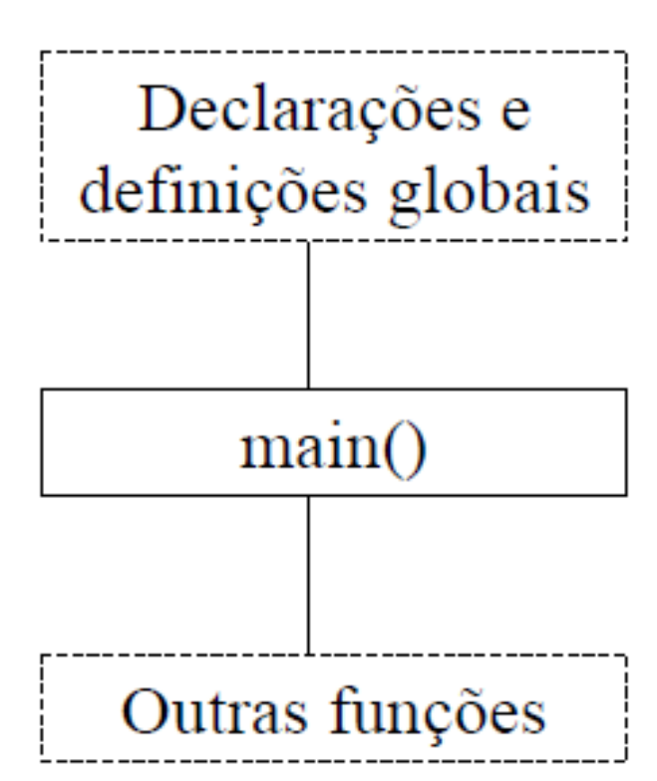
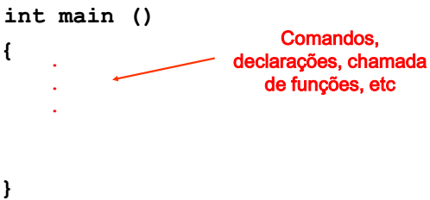
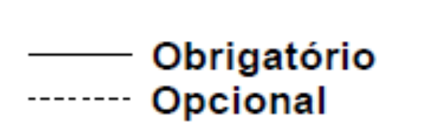
Estrutura de um programa em C

Slide 29
Estrutura de um programa em C
1 - #include <stdio.h>
2 - #include <stdlib.h>
3 - main()
4 - {
5 - printf("Meu primeiro programa em C !!!! \n");
6 - system("PAUSE");
7 - }
1 e 2 - diz ao compilador que ele deve incluir o arquivo-cabeçalho stdio.h e stdlib.h
3 - indica que estamos definindo uma função de nome main. Todos os programas em C têm que ter uma função main, pois é esta função que será chamada quando o programa for executado
5 – única coisa que o programa faz realmente, chamar a função printf para mostrar na tela a memsagem “Omeu primeiro programa em C !!!!”
6 – Pausa para que o usuário possa visualizar o resultado do programa
4 e 7 – definem o escopo do programa, espaço onde serão colocados os códigos

Slide 30
C - Sintaxe
Todas as instruções devem estar entre chaves e sempre ser finalizadas com um ponto e vírgula

Slide 31
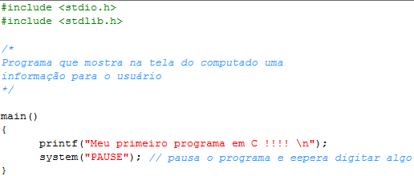
C - Comentários
Utilizado para documentar partes importantes do código para facilitar a manutenção
Não são interpretados pelo compilador
Em C existem dois tipo de comentários
Barras duplas – convertem o restante da linha em comentário
Blocos de texto – os caracteres /* e */ definem blocos de textos como comentários.

Slide 32
C - Variáveis
Utilizadas para armazenar informações na memória do computador, enquanto o programa esta sendo executado.
As informações contidas nas variáveis podem ser alteradas durante a execução do programa
As variáveis devem conter um nome, estar definido qual o tipo de dados e qual o escopo (local onde a variável esta acessível)
Devem ser declaradas no início do programa ou do sub bloco;

Slide 33
Nomes de Variáveis
Deve conter um ou mais caracteres;
O nome da variável deve começar com letra ou “_”.
Não é permitido espaços, pontos ou outros caracteres de pontuação, mas pode-se usar números;
Não pode ser igual às palavras reservadas da linguagem;
Não utilizar símbolos (Custo@, Nome#, Valor$, Perc%). Exceção “_”;
O nome deve ser único dentro do contexto atual.
Correto | Incorreto
Soma1 | 1soma
soma | soma!
area_triangulo | area...triangulo
Obs: as variáveis devem ser nomeadas levando-se em conta as tarefas que descrevem. Além disso, os nomes devem ser curtos para que possam ser facilmente digitados.
Obs: as variáveis “soma” e “Soma” são distintas

Slide 34
Palavras-reservadas
.
Palavras chaves em C (padrão ANSI)
auto | Double | int | Struct
break | Else | long | Switch
case | Enum | register | typedef
char | Extern | return | union
const | Float | short | unsigned
continue | For | signed | void
default | Goto | sizeof | volatile
do | If | static | while

Slide 35
Declarando variáveis
Para utilizar uma variável é necessário declará-la antes
Quando uma variável declarada, é alocado um espaço na memória do computador para esta variável
É necessário identificar qual o tipo de dado que pode ser armazenado nela. Isto indica qual o tamanho do espaço reservado para a variável.
Sintaxe
<datatype> <variableName>[,variableName=<value>];
Ex
int contador;
int contador, numeroCarro;

Slide 36
Atribuindo valor a variáveis
Somente é possível atribuir valores a variáveis já criadas ou no momento de sua criação
Para atribuir valor a variáveis será utilizado o operador de atribuição “=“
int idade;
idade = 33
ou
int idade = 33;

Slide 37
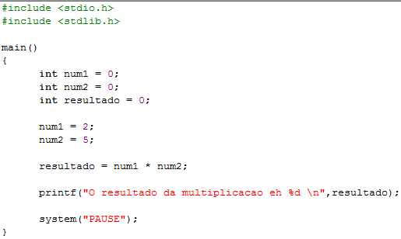
Atribuindo valor a variáveis

Slide 38
Tipos de dados
Como C é fortemente tipada (strongly typed), todas as variáveis e objetos devem ter um tipo declarado.
O tipo de dados define qual informação pode ser armazenada dentro de uma variável

Slide 39
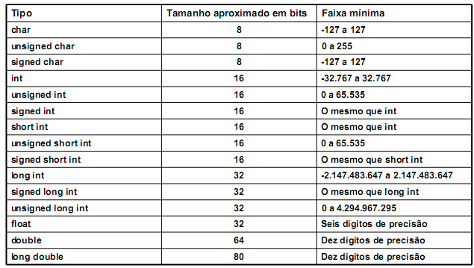
Tipos de dados
Fonte: livro “C Completo e Total”

Slide 40
Tipos Primitivos
Caractere
Definido pela palavra reservada char;
Somente utilizado para atribuição de um caractere
Todas vez que atribuirmos valores constante a uma variável do tipo char, o valor deve estar entre apóstrofos ( ‘ ‘)
Exemplo:
  char letra;
  letra = ‘A’;

Slide 41
Tipos Primitivos
Inteiro
Definido pela palavra reservada int;
São números inteiros representados por sequências de dígitos. Ex: 123568
Pode ser negativos ou positivos
Exemplo:
  int num;
  num = -73;

Slide 42
Tipos Primitivos
Ponto flutuante
Definido pela palavra reservada float
Aceita números com até 6 dígitos de precisão
Exemplo:
  float x = 56.38856, y = 4.7896;
Ponto flutuante de precisão dupla
Definido pela palavra reservada double
Aceita números com até 10 dígitos de precisão
Exemplo:
  double x = 2.38, y = 3.1415;

Slide 43
Entrada e saída
Até então vimos programas estáticos sem controle e sem interação
Normalmente um programa para ser funcional
  Necessário receber dados do meio externo (teclado, mouse, portas de comunicação, drives de disco, etc.)
  Emitir o resultado de seu processamento de volta para o meio externo (monitor, impressora, alto-falante, portas de comunicação, drives de disco, etc.).
  A linguagem C disponibiliza diversas funções que tratam desta troca de informação

Slide 44
Impressão na tela
Função printf(...)
Rotina da biblioteca padrão que possibilita a escrita no monitor do computador
Para utilizarmos esta função será necessário definirmos no programa a inclusão da biblioteca padrão (stdio.h)
Forma geral função de saída:
printf(string_de_controle, <lista_de_argumentos>);
Ex: printf(“Meu primeiro programa”);

Slide 45
Impressão na tela
string_de_controle
  Consiste em dois tipos
    Sequencia de caracteres entre aspas que serão exibidos na tela.
    Contém comandos de formato que definem a maneira pela qual as lista_de_argumentos subsequentes serão apresentados.
  Comandos de formato sempre começam com % seguido pelo código do formato
    Ex: Instrução: printf(“Tenho %d anos de vida”,idade);
    Saída: Tenho 29 anos de vida
    Instrução:printf(“Total: %f.2 Dinheiro: %f.2 Troco: %f.2“,total,dineiro,troco);
    Saída: Total: 12.30 Dinheiro: 15.00 Troco: 2.70
  Um comando de formato marca o lugar e o formato de impressão das variáveis contidas na lista de argumentos

Slide 46
Impressão na tela
Para cada comando de formato, deve ter um argumento na lista de argumentos. Apresentamos agora alguns dos códigos %:
Código | Significado
%d | Inteiro
%f | Float / double
%c | Caractere
%s | String
Tabela de códigos de formato (%)
Para delimitar o número de dígitos basta informar a quantidade de dígitos entre
o % e o tipo. Ex print(“%5d,nume1) , printf(“%3.2f,nume2).

Slide 47
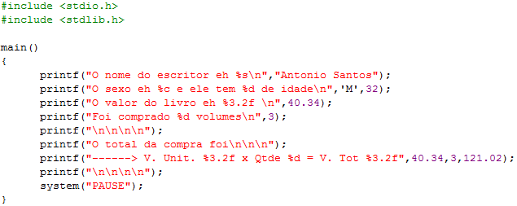
Impressão na tela

Slide 48
Entrada de dados
Função scanf (...)
Rotina da biblioteca padrão que possibilita a leitura dos dados formatados da entrada padrão (teclado).
Para utilizarmos esta função será necessário definirmos no programa a inclusão da biblioteca padrão (stdio.h)
Forma geral função de saída:
scanf(string_de_controle, <lista_de_argumentos>);
Ex: scanf (“%d”,&numero);

Slide 49
Entrada de dados
string_de_controle
  Identifica qual o tipo de dado será formatado para que seu valor seja armazenado na(s) variável(eis) definidas na lista de argumentos
Código | Significado
%d | Inteiro
%f | Float
%lf | Double
%c | Caractere
%s | String

Slide 50
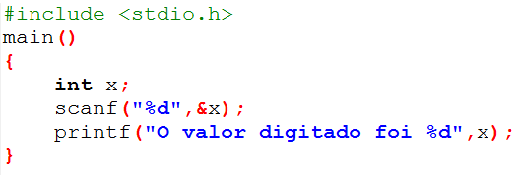
Entrada de dados
Lista_de_argumentos
  Identificação das endereços de memória das variáveis que vão receber os dados digitados.
  O operador & fornece o endereço da variável
Obs:
Scanf é função que não aceita espaços entre as palavras

Slide 51
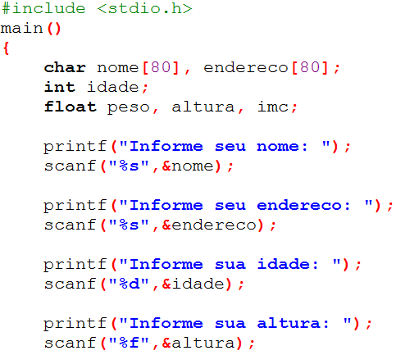
Entrada de dados

Slide 52
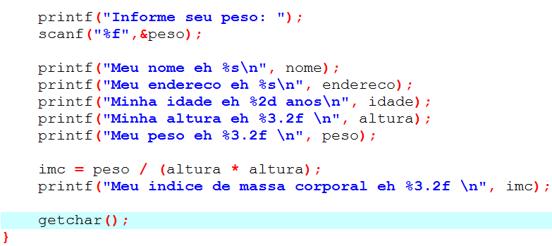
Entrada de dados

